Slide 1
Igramo se!
Martina Domladovac Prstac, prof.
Str. suradnik pedagog – mentor
Ozalj, 20.3.2019.

Slide 2
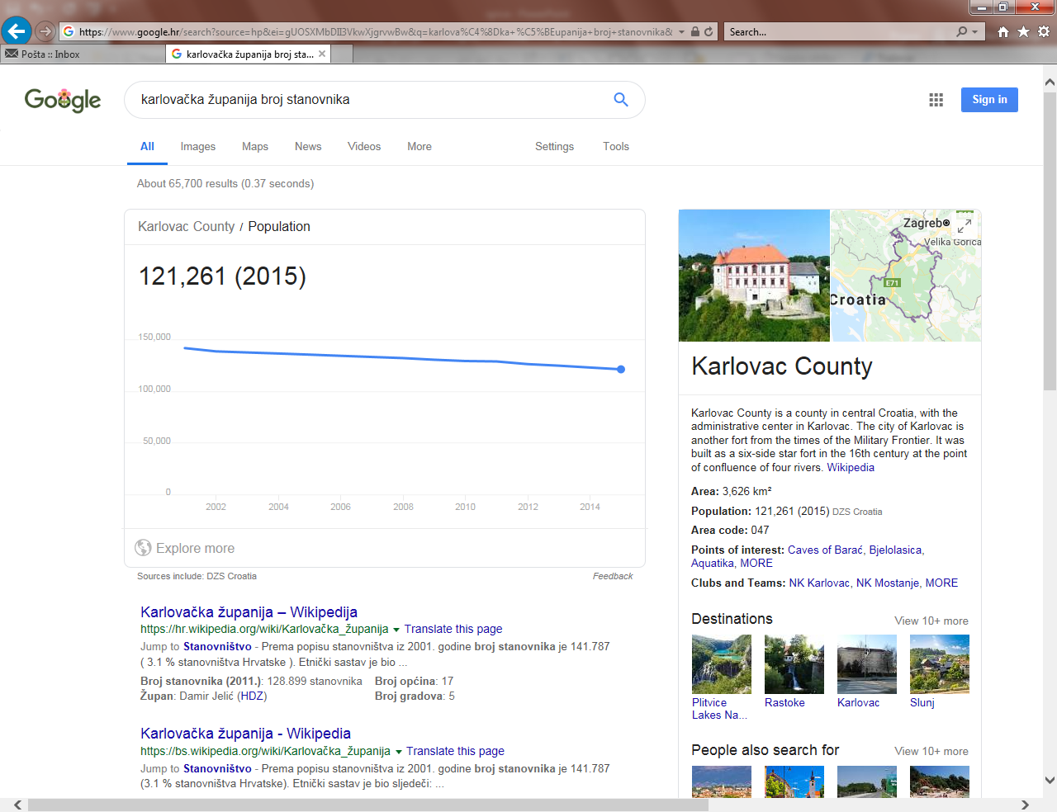

Slide 3
Prve 3 su najvažnije Odrasli su …
Djeca su puna svoje prirodnosti igraju uloge
Djeca su spontana često opterećeni
Djeca su znatiželjna često umorni
Djeca su privržena trebaju malo mira
Djeca nisu odgovorna morali postati odgovorni
Djeca nisu točna u vremenu često u napetosti

Slide 4
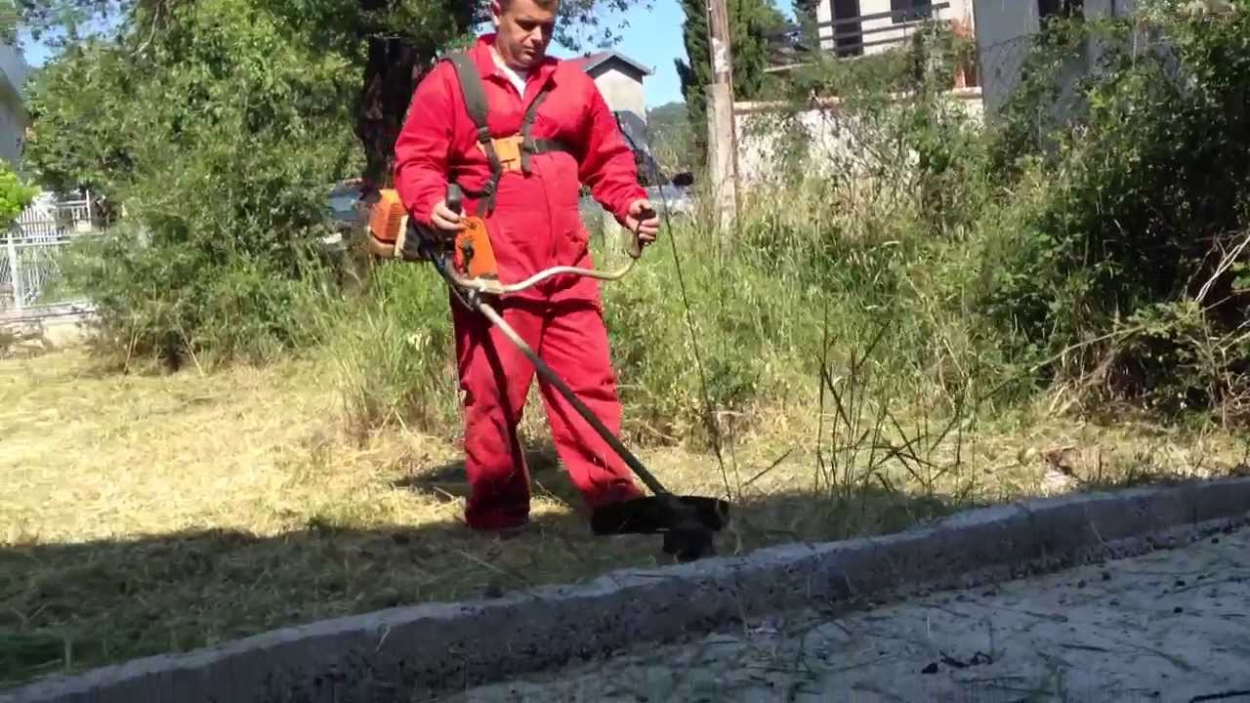
Kad smo napeti …

Slide 5
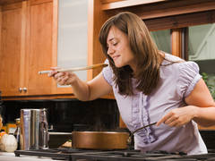
Kad smo napeti …

Slide 6
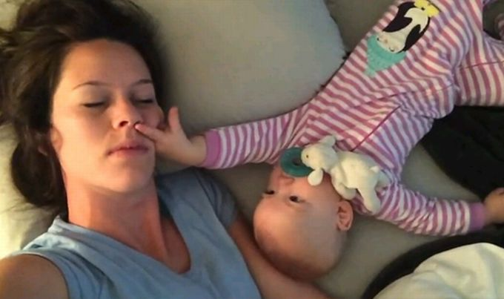
Kad smo napeti …
Kad smo napeti …

Slide 7

Kad smo napeti …

Slide 8
Ponašajne ovisnosti
Ništa se ne unosi u organizam
Igra je nagrada, nagrada ili ugoda je potrebna mozgu, mozak dobri pamti i traži sve više
Dijete ne zna izaći iz „svijeta” u koji je bačeno – ne igra, radi!
Oko 40% psihičkih smetnji nastaje do 15. godine života
Djeca koja prekomjerno igraju su ispred vremena

Slide 9
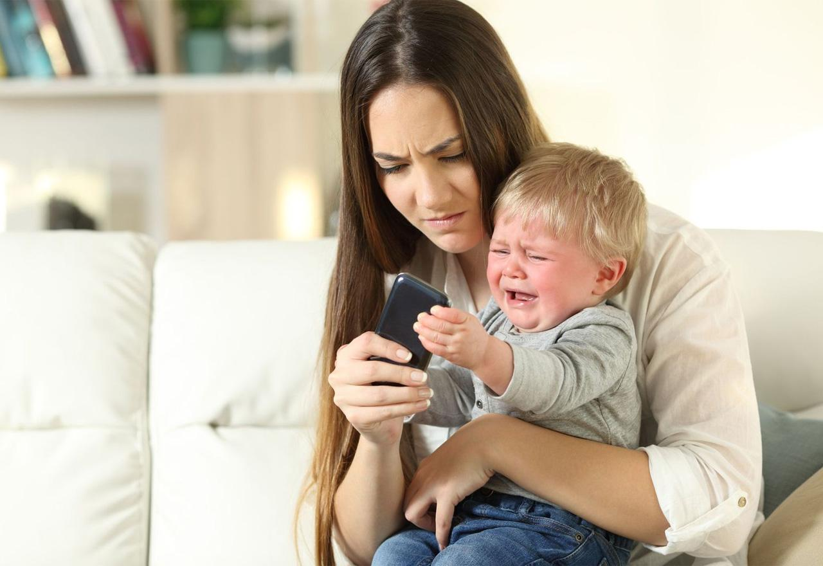

Slide 10


Slide 11
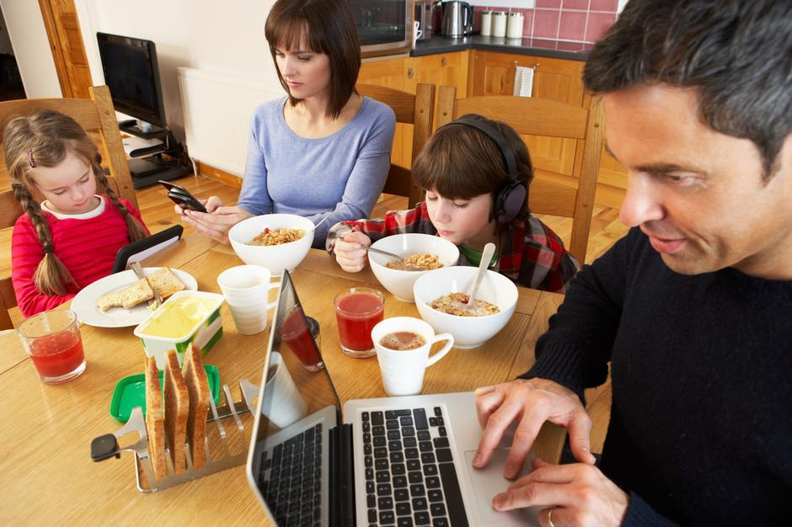

Slide 12
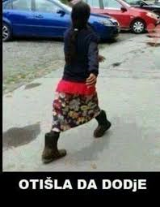
Hvala na pažnji!

